Slide 1
8e année
Notes:
Les plans de leçons utilisent les termes « mâle » et « femelle » pour parler du sexe biologique (assigné à la naissance), par exemple quand on parle d’anatomie reproductive.
À la naissance, un sexe est assigné à chaque enfant en fonction de son anatomie reproductive. Le sexe assigné à la naissance est indépendant de l’identité de genre. Cette dernière est la façon dont une personne perçoit son identité, que ce soit de sexe féminin ou masculin, bisexuelle ou asexuelle, peu importe le sexe biologique qui lui a été assigné à la naissance.

Slide 2
Efficacité
Méthode | Protection contre les ITS | Prévention des grossesses (conditions normales d’utilisation) *
Abstinence |  | 
Injection contraceptive |  | 
Timbre/Pilule/Anneau contraceptif |  | 
Condom |  | 
Contraception d’urgence |  | **
Méthode de sensibilisation à la fertilité |  | 
Contraceptifs intra-utérins |  | 
Condom féminin (préservatif vaginal) |  | 
Retrait |  | 
= Aucune = Passable = Bonne   = Excellente
Notes:
*Certaines méthodes de contraception ont un taux d’efficacité beaucoup plus élevé avec des « conditions parfaites d’utilisation ». Pour une comparaison de la différence du taux d’efficacité entre des conditions d’utilisation normales et parfaites, consultez le Tableau sur l’efficacité des méthodes de contraception.
**Le taux d’efficacité des méthodes de contraception d’urgence dépend du type de contraception choisi et de la rapidité avec laquelle on les utilise après la relation sexuelle non protégée. Pour obtenir de plus amples renseignements, veuillez consulter la fiche d’information de santé (en anglais seulement) sur la contraception d’urgence.

Slide 3
Notes:
Le taux d’efficacité avec des conditions normales d’utilisation réfère à l’efficacité de chaque méthode de contraception pour prévenir les grossesses quand on l’utilise normalement, y compris de façon incorrecte ou irrégulière.
Le taux d’efficacité avec des conditions parfaites d’utilisation réfère à l’efficacité de chaque méthode de contraception pour prévenir les grossesses quand l’utilisateur suit les instructions à la lettre en tout temps.
Les méthodes basées sur la connaissance de la fécondité aident les gens à comprendre comment prévenir une grossesse en n’ayant pas de relations sexuelles pendant leurs périodes fertiles. Il existe de nombreuses méthodes, y compris la méthode Ogino-Knauss (calendrier), la méthode de la température, la méthode de la glaire cervicale et la méthode sympto-thermique. Ces méthodes comprennent toutes une forme ou une autre de suivi du cycle menstruel ou de la température corporelle ou encore l’observation des changements du mucus cervical pour aider une personne à déterminer quels jours elle risque le plus de tomber enceinte. Les méthodes basées sur la connaissance de la fécondité nécessitent beaucoup d’entraînement pour savoir comment les utiliser de façon cohérente et peuvent poser des difficultés, car le cycle menstruel n’est pas toujours régulier.
Les spermicides vaginaux comprennent les préservatifs féminins, mousses, gels, crèmes et suppositoires vaginaux.

Slide 4
Notes:
Le taux d’efficacité avec des conditions normales d’utilisation réfère à l’efficacité de chaque méthode de contraception pour prévenir les grossesses quand on l’utilise normalement, y compris de façon incorrecte ou irrégulière.
Le taux d’efficacité avec des conditions parfaites d’utilisation réfère à l’efficacité de chaque méthode de contraception pour prévenir les grossesses quand l’utilisateur suit les instructions à la lettre en tout temps.

Slide 5
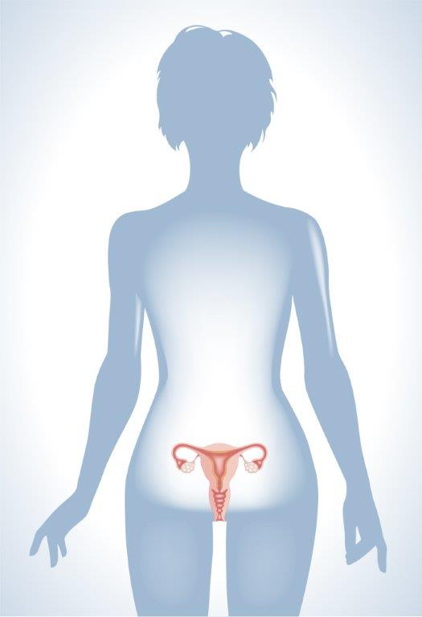
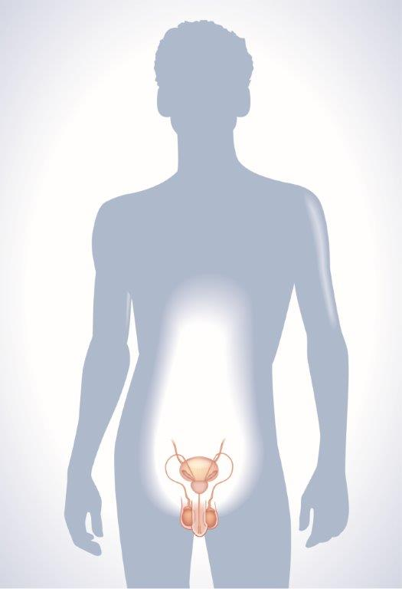
Appareils génitaux
Notes:
Il s’agit d’une bonne présentation pour permettre aux élèves de mieux comprendre la relation entre les appareils génitaux et le reste du corps. Montrez cette diapositive et discutez de la différence entre interne et externe. Puis, expliquez la différence entre les vues de face et les vues latérales du corps. L’appareil génital femelle est principalement montré à l’aide d’une vue de face tandis que l’appareil génital mâle est principalement montré à l’aide d’une vue latérale.
Les plans de leçons utilisent les termes « mâle » et « femelle » pour parler du sexe biologique (assigné à la naissance), par exemple quand on parle d’anatomie reproductive.
À la naissance, un sexe est assigné à chaque enfant en fonction de son anatomie reproductive. Le sexe assigné à la naissance est indépendant de l’identité de genre. Cette dernière est la façon dont une personne perçoit son identité, que ce soit de sexe féminin ou masculin, bisexuelle ou asexuelle, peu importe le sexe biologique qui lui a été assigné à la naissance.

Slide 6
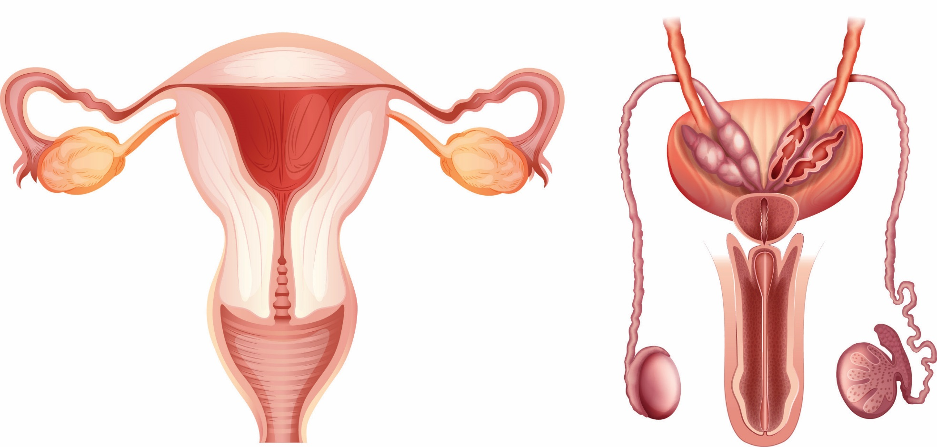
Appareils génitaux

Slide 7
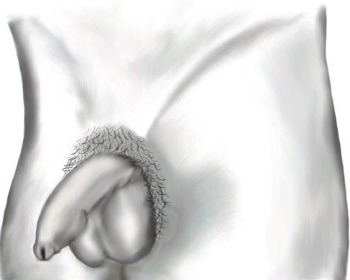
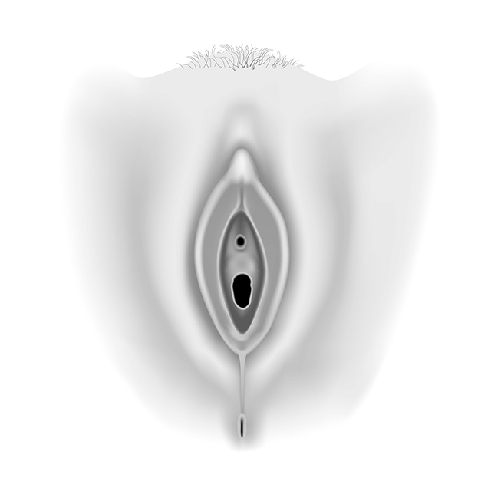
Organes génitaux externes
Notes:
Pour aider les élèves à comprendre le corps et la diversité génitale, il faut se rappeler que les parties génitales des gens ne se ressemblent pas toutes ou ne ressemblent pas nécessairement à ce qui est illustré dans les schémas et les images. Il est normal de constater une différence de forme et de taille.

Slide 8
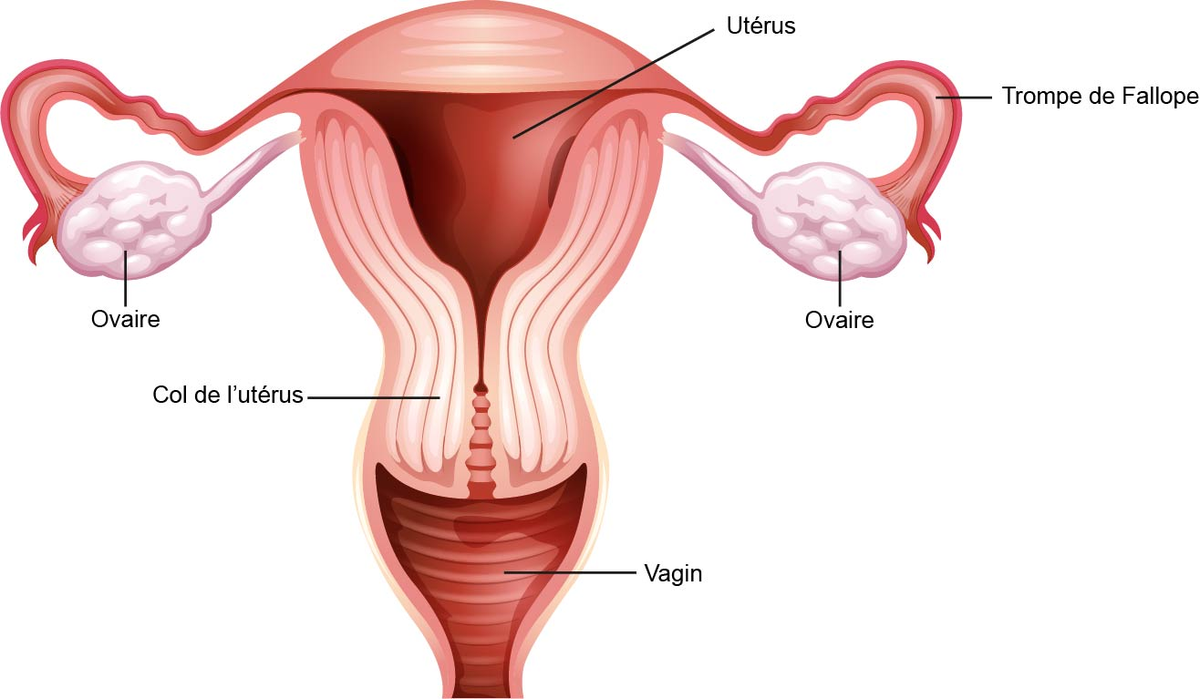
Organes de l'appareil génital interne

Slide 9
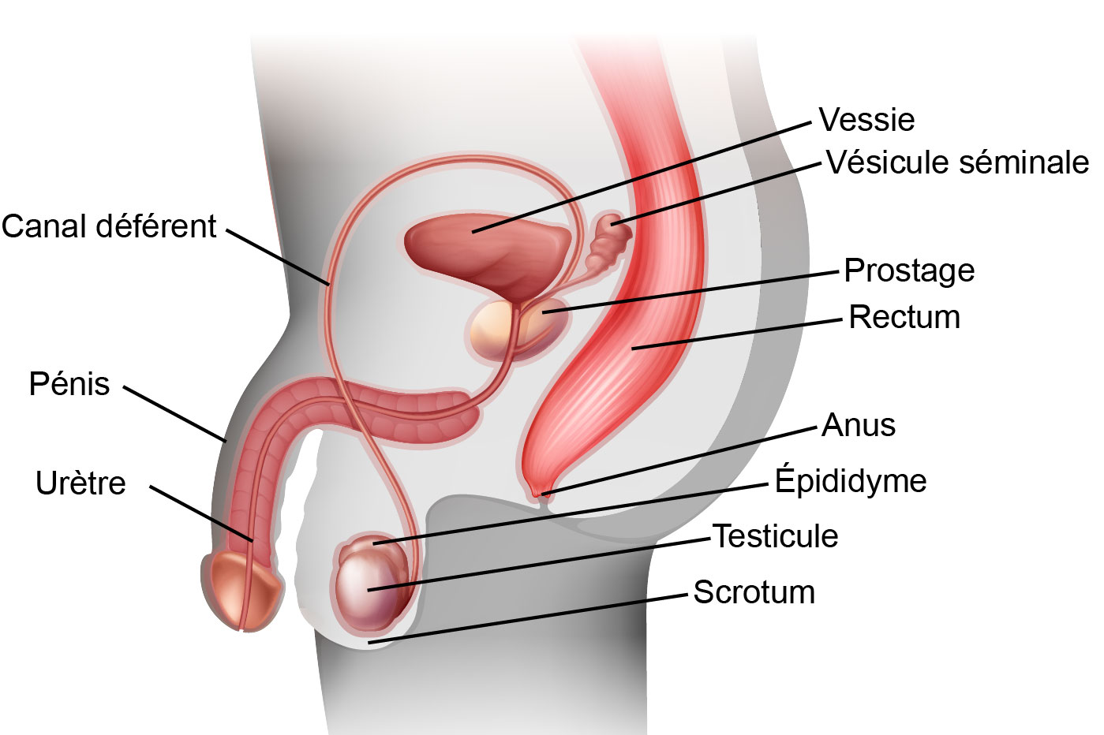
Organes de l'appareil génital interne

Slide 10
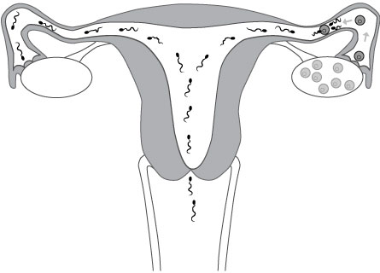
Fécondation

Slide 11
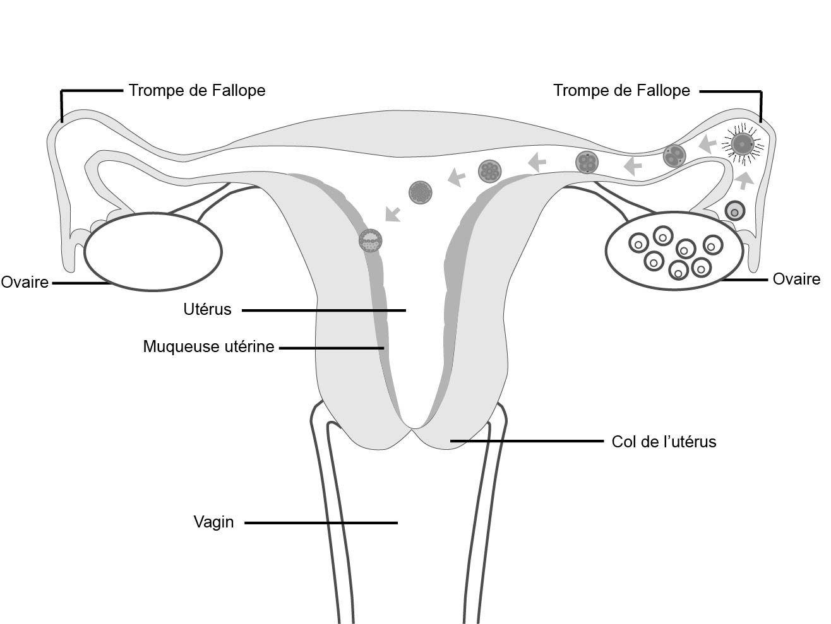
Nidation

Slide 12
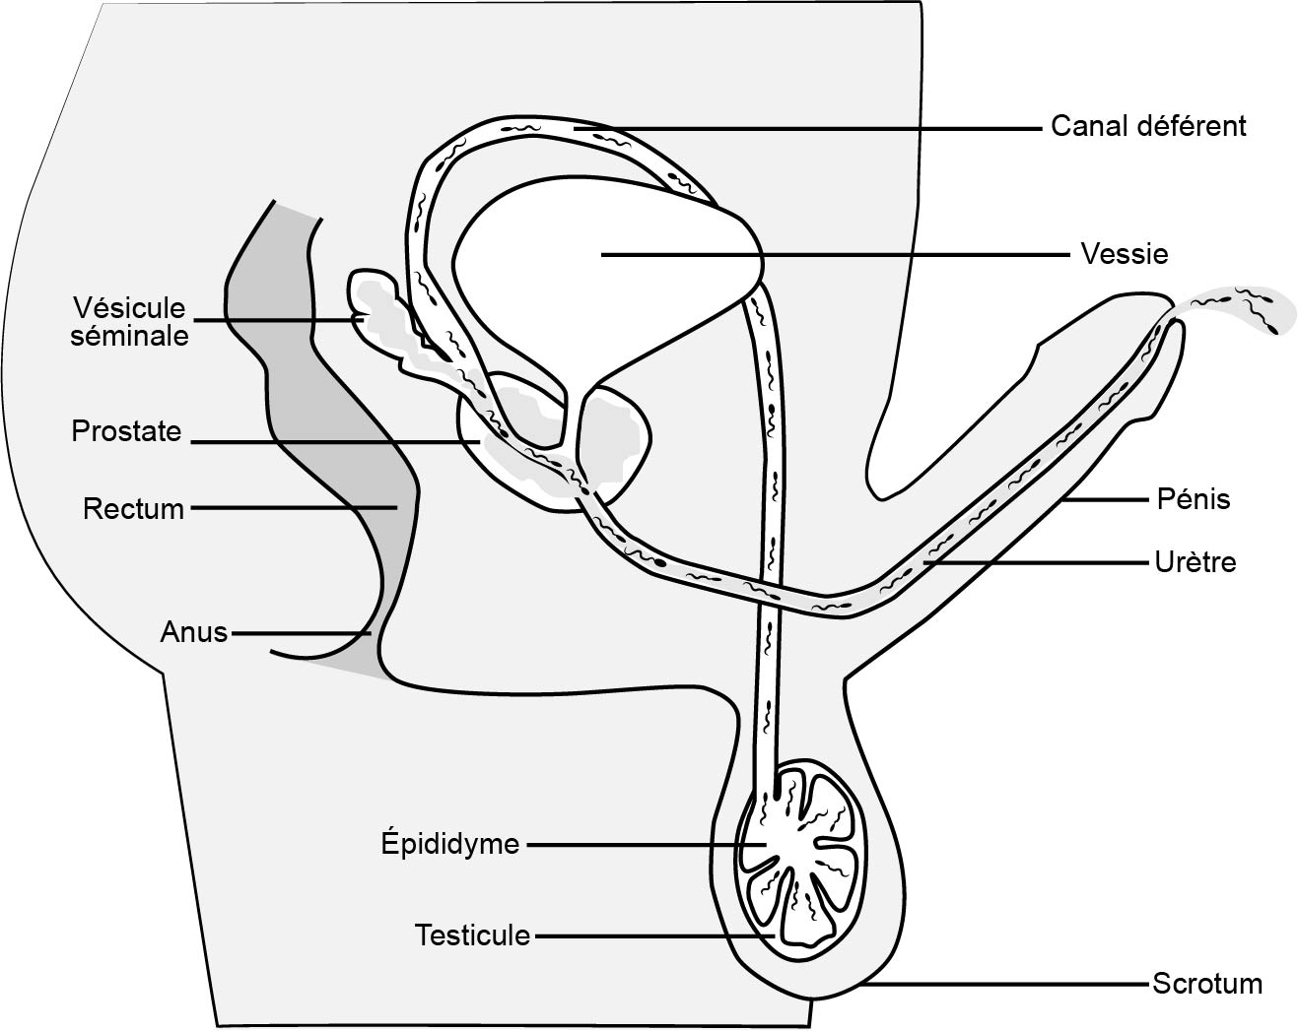
Production de spermatozoïdes

Slide 13
Types de mauvais traitements
Violence physique
Violence émotionnelle
Violence sexuelle
Négligence

Slide 14
Cycle des mauvais traitements

Slide 15
Conséquences des abus pour les victimes
Être victime d’abus peut avoir des répercussions immédiates et futures sur une personne.
Ces répercussions peuvent notamment comprendre :
Perturbation du développement du cerveau
Perturbation de la faculté d’apprentissage et des aptitudes sociales et émotionnelles
Moins bons résultats à l’école
Moindre développement du langage
Plus grand risque de maladies cardiaques, pulmonaires et hépatiques, d’obésité, de cancer, d’hypertension et de taux élevé de cholestérol
Manque d’estime de soi, anxiété et dépression
Suicide
Tabagisme, alcoolisme et toxicomanie

Slide 16
Conséquences des abus pour les abuseurs
Abuser de quelqu’un pourrait avoir des répercussions et des conséquences sur les plans suivants :
juridique
social
émotif

Slide 17
Choisir de divulguer les mauvais traitements
Quand en parler?
Il n’est jamais trop tard pour en parler à quelqu’un. Vous pouvez en parler lorsque vous êtes prêt(e).
N’oubliez pas que les mauvais traitements ne sont JAMAIS de votre faute. Les mauvais traitements ne sont JAMAIS acceptables.
Il y a des gens qui peuvent vous aider.
Soyez persévérant(e) et continuez d’en parler.

Slide 18
Choisir de divulguer les mauvais traitements
À qui en parler?
Un(e) ami(e) proche.
Un adulte en qui vous avez confiance (un enseignant, un parent, l’ami d’un parent, un conseiller, un entraîneur, un proche, un voisin ou quelqu’un d’autre en qui vous avez confiance).
Si vous sentez que vous êtes en danger immédiat, communiquez avez la police ou composez le 9-1-1.

Slide 19
Choisir de divulguer les mauvais traitements
Qu’arrivera-t-il?
La personne à qui vous parlez devrait
vous écouter
vous croire et
vouloir vous aider immédiatement.

Slide 20
Soutenir un(e) ami(e)
Choses importantes à dire à votre ami(e)
Ce n’est pas de ta faute.
Je te crois.
Je suis désolée que ça te soit arrivé.
Je suis content que tu me l’aies dit.
Je comprends qu’il est difficile d’en parler et je suis fier que tu aies demandé de l'aide.
Je vais t’aider à obtenir de l’aide.

Slide 21
Soutenir un(e) ami(e)
Choses importantes à faire pour votre ami(e)
Encouragez votre ami(e) à parler à un adulte en qui il (elle) a confiance et offrez-lui de l’aider à en parler.
Parlez à un adulte en qui vous avez confiance au sujet de la confidence de votre ami(e).
Respectez la vie privée de votre ami(e). NE parlez PAS à d'autres amis à propos de la révélation.
Si rien ne se passe, parlez à un autre adulte en qui vous avez confiance.

Slide 22
On trouve d’autres schémas sur l’anatomie à la page pour les élèves de 7e année.

